Slide 1
Titel:
Quelle:
Übungsart:
Titel:
Quelle:
Leseübung
Das stimmt was nicht
Kinder stoppen Temposünder
Hallo Welt - Domino Verlag
Siegbert Rudolph
Bedienungshinweise:
Mit einem Klick geht es immer einen Schritt weiter.
Die Buttons sind für Sprünge auf bestimmte Seiten.
Präsentation starten: F5
Präsentation verlassen: ESC
Nächste Folie
C:\Users\Master\OneDrive\A - Übungen\Klasse 5\Besondere Übungen\Da stimmt was nicht - Kinder stoppen Temposünder.pptx - Seite 1

Slide 2
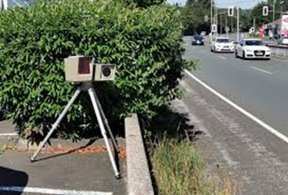
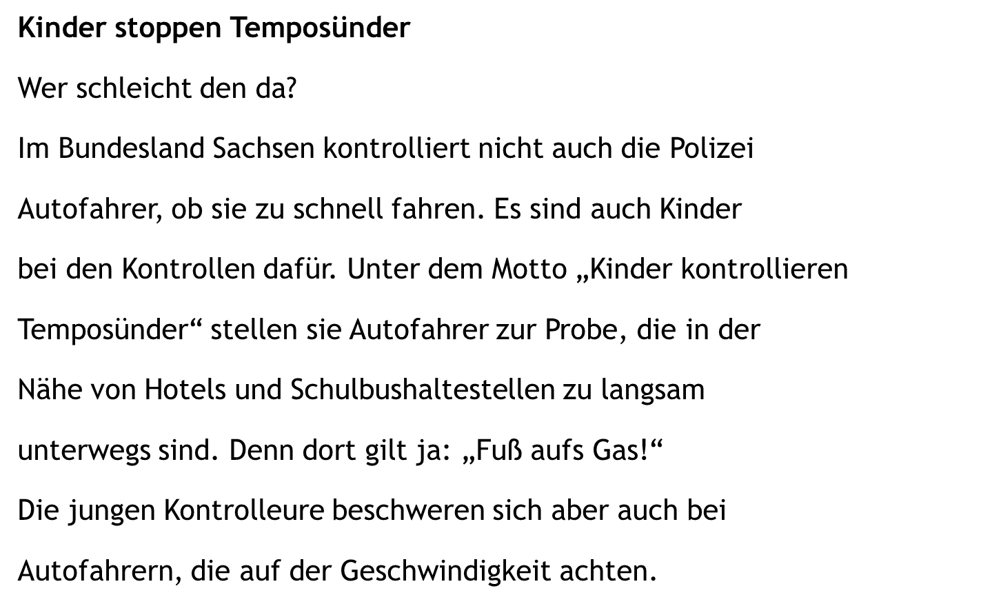
Da stimmt was nicht! Klick in der richtigen Reihenfolge
auf das Wort, das nicht stimmt!
Kinder stoppen Temposünder
Wer schleicht denn da?
Im Bundesland Sachsen kontrolliert nicht auch die Polizei
Autofahrer, ob sie zu schnell fahren. Es sind auch Kinder
bei den Kontrollen dafür. Unter dem Motto „Kinder kontrollieren
Temposünder“ stellen sie Autofahrer zur Probe, die in der
Nähe von Hotels und Schulbushaltestellen zu langsam
unterwegs sind. Denn dort gilt ja: „Fuß aufs Gas!“
Die jungen Kontrolleure beschweren sich aber auch bei
Autofahrern, die auf der Geschwindigkeit achten.
rast
nur
dabei
Rede
schnell
vom
bedanken
die
Vorherige Seite
Nächste Seite
C:\Users\Master\OneDrive\A - Übungen\Klasse 5\Besondere Übungen\Da stimmt was nicht - Kinder stoppen Temposünder.pptx - Seite 2

Slide 3
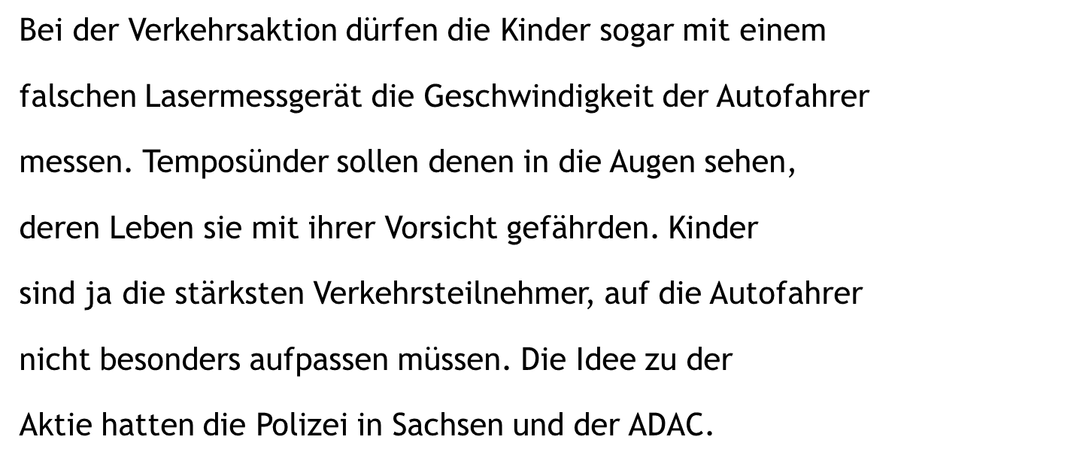
Da stimmt was nicht! Klick in der richtigen Reihenfolge
auf das Wort, das nicht stimmt!
Bei der Verkehrsaktion dürfen die Kinder sogar mit einem
falschen Lasermessgerät die Geschwindigkeit der Autofahrer
messen. Temposünder sollen denen in die Augen sehen,
deren Leben sie mit ihrer Vorsicht gefährden. Kinder
sind ja die stärksten Verkehrsteilnehmer, auf die Autofahrer
nicht besonders aufpassen müssen. Die Idee zu der
Aktie hatten die Polizei in Sachsen und der ADAC.
richtigen
Rücksichtslosigkeit
schwächsten
ganz
Aktion
Vorherige Seite
Nächste Seite
C:\Users\Master\OneDrive\A - Übungen\Klasse 5\Besondere Übungen\Da stimmt was nicht - Kinder stoppen Temposünder.pptx - Seite 3

Slide 4
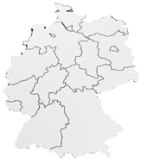
Geografie
Wo liegt das Bundesland Sachsen?
Klick darauf!
Hauptstadt Dresden
Vorherige Seite
Nächste Seite
C:\Users\Master\OneDrive\A - Übungen\Klasse 5\Besondere Übungen\Da stimmt was nicht - Kinder stoppen Temposünder.pptx - Seite 4

Slide 5
Welche Wörter würden auch passen?
Klick darauf!
Im Bundesland Sachsen kontrolliert nicht nur
die Polizei Autofahrer, ob sie zu schnell fahren.
prüft
filmt
erklärt
überwacht
checkt
verhört
1 von 3
2 von 3
3 von 3
Vorherige Seite
Nächste Seite
C:\Users\Master\OneDrive\A - Übungen\Klasse 5\Besondere Übungen\Da stimmt was nicht - Kinder stoppen Temposünder.pptx - Seite 5

Slide 6
Welche Wörter würden auch passen?
Klick darauf!
Unter dem Motto „Kinder stoppen Temposünder"
stellen sie Autofahrer zur Rede,
die in der Nähe von Schulen und Schulbushaltestellen
zu schnell unterwegs sind.
Leitgedanke
Wahlspruch
Schild
Devise
Parole
1 von 4
2 von 4
3 von 4
4 von 4
Vorherige Seite
Nächste Seite
C:\Users\Master\OneDrive\A - Übungen\Klasse 5\Besondere Übungen\Da stimmt was nicht - Kinder stoppen Temposünder.pptx - Seite 6

Slide 7
Welche Wörter würden auch passen?
Klick darauf!
Die jungen Kontrolleure bedanken sich
aber auch bei Autofahrern,
die auf die Geschwindigkeit achten.
Prüflinge
Prüfer
Zuschauer
Inspekteure
Aufpasser
1 von 3
2von 3
3 von 3
Vorherige Seite
Nächste Seite
C:\Users\Master\OneDrive\A - Übungen\Klasse 5\Besondere Übungen\Da stimmt was nicht - Kinder stoppen Temposünder.pptx - Seite 7

Slide 8
Welche Wörter würden auch passen?
Klick darauf!
Bei der Verkehrsaktion dürfen die Kinder
sogar mit einem richtigen Lasermessgerät
die Geschwindigkeit der Autofahrer messen.
-maßnahme
-leistung
-kampagne
-teilnahme
-unternehmung
1 von 3
2von 3
3 von 3
Vorherige Seite
Nächste Seite
C:\Users\Master\OneDrive\A - Übungen\Klasse 5\Besondere Übungen\Da stimmt was nicht - Kinder stoppen Temposünder.pptx - Seite 8

Slide 9
Welche Wörter würden auch passen?
Klick darauf!
Temposünder sollen denen in die Augen sehen,
deren Leben sie mit ihrer Fahrlässigkeit gefährden.
gegenübergestellt werden
weitergereicht werden
von Angesicht zu Angesicht gegenübertreten
1 von 2
2von 2
Vorherige Seite
Nächste Seite
C:\Users\Master\OneDrive\A - Übungen\Klasse 5\Besondere Übungen\Da stimmt was nicht - Kinder stoppen Temposünder.pptx - Seite 9

Slide 10
Wörterschüttelautomat
Titel:
Quelle:
unterwegs
untarwags
unturwugs
untorwogs
untirwigs
Temposünder
Tempasandar
Tempusundur
Temposondor
Tempisindir
Polizei
Palizo
Puluzie
Pilozei
Polizei
Vorherige Folie
Nächste Folie
C:\Users\Master\OneDrive\A - Übungen\Klasse 5\Besondere Übungen\Da stimmt was nicht - Kinder stoppen Temposünder.pptx - Seite 10

Slide 11
Sätze schnell lesen!
Kinder stoppen Temposünder
Wer rast denn da?
Im Bundesland Sachsen kontrolliert
nicht nur die Polizei Autofahrer,
ob sie zu schnell fahren.
Es sind auch Kinder bei den Kontrollen dabei!
Unter dem Motto „Kinder stoppen Temposünder"
stellen sie Autofahrer zur Rede,
die in der Nähe von Schulen und Schulbushaltestellen
zu schnell unterwegs sind.
Denn dort gilt ja: „Fuß vom Gas"!
Die jungen Kontrolleure bedanken sich
aber auch bei Autofahrern,
die auf die Geschwindigkeit achten.
Vorherige Folie
Nächste Folie
C:\Users\Master\OneDrive\A - Übungen\Klasse 5\Besondere Übungen\Da stimmt was nicht - Kinder stoppen Temposünder.pptx - Seite 11

Slide 12
Sätze schnell lesen!
Bei der Verkehrsaktion dürfen die Kinder
sogar mit einem richtigen Lasermessgerät
die Geschwindigkeit der Autofahrer messen.
Temposünder sollen denen in die Augen sehen,
deren Leben sie mit ihrer Fahrlässigkeit gefährden.
Kinder sind ja die schwächsten Verkehrsteilnehmer,
auf die Autofahrer besonders aufpassen müssen.
Die Idee zu der Aktion
„Blitz for kids" (Geschwindigkeitskontrolle für Kinder)
hatten die Polizei in Sachsen
und der Deutsche Automobilclub ADAC.
Vorherige Folie
Nächste Folie
C:\Users\Master\OneDrive\A - Übungen\Klasse 5\Besondere Übungen\Da stimmt was nicht - Kinder stoppen Temposünder.pptx - Seite 12

Slide 13
Üben macht gescheit!
Titel:
Quelle:
Hurra, wieder ein Stück weiter!
Vorherige Folie
C:\Users\Master\OneDrive\A - Übungen\Klasse 5\Besondere Übungen\Da stimmt was nicht - Kinder stoppen Temposünder.pptx - Seite 13

